Slide 1
Геохимия гидротермального процесса

Slide 2
Гидротермальные месторождения – это месторождения, созданные горячими минерализованными растворами, циркулирующими в земной коре.
Полезные ископаемые возникают как вследствие отложения минеральных масс в пустотах горных пород, так и при замещении пород, по которым циркулируют гидротермальные растворы.
Наиболее типичной формой рудных тел являются жилы. Часто встречаются штокверки, линзы, гнезда, пластообразные залежи и сложные по форме комбинированные тела.
Образование таких месторождений часто связывается с производными магматических очагов (преимущественно кислых). Однако существуют и другие источники горячих минерализованных растворов (подземные воды глубокой циркуляции, собственные флюиды осадочно-породных бассейнов и др.).
Гидротермальные месторождения обычно сопровождаются ореолами гидротермально измененных пород, а также ореолами рассеяния рудообразующих металлов, что используется при поисках данных месторождений.

Slide 3
Гидротермальные процессы — эндогенные геологические процессы образования и преобразования минералов и руд, происходящие в земной коре на средних и малых глубинах с участием горячих водных растворов при высоких давлениях.
В результате гидротермальных процессов происходит формирование рудных жил и рудных месторождений.
Объём проявлений продуктов гидротермального минералообразования
сравнительно невелик, но очень значим, так как возникают месторождения
рудных элементов:
Pb, Zn, Ag, Sb, Hg, Au, U, W, Mo, Sn, Bi, As,
частично Cu, Ni, Co
нерудное сырьё : горный хрусталь, асбест, флюорит, кальцит
Таким образом, большинство полиметаллических, золоторудных, урановых и хрусталеносных промышленно значимых месторождений имеют гидротермальное происхождение.

Slide 4
Эволюция представлений о гидротермальных процессах
(идеи У.Х.Эммонса, В.Линдгрена,К. Краускопфа, С.Смирнова, Д.Коржинского).
Зональность гидротермальных месторождений. Первичная зональность рудных
районов, полей, месторождений и отдельных рудных тел определяется закономерным изменением минерального и связанного с ним химического состава руд в пространстве.
Зональность гидротермальных месторождений с момента появления учения о рудных месторождениях привлекла внимание ведущих ученых в связи с важностью этой проблемы для поисков промышленного оруденения.
Первые схемы были предложены французом Де Лоне (1900 г.) и содержали три зоны, располагавшихся вокруг интрузива: 1) Sn – Bi – Mo, 2) Pb – Zn – Ag – Ni – Co, 3) Au – Hg.
Затем англичанин У.Х.Эммонс (1924 г.) разработал концепцию о последовательном отложении в порядке обратном растворимости минералов по мере понижения температуры растворов, удалявшихся от материнского плутона. В ядерных высокотемпературных зонах отлагались минералы Sn, W, As, Bi, а во внешних низкотемпературных – Ag, Au, Sb, Hg.
В целом, несмотря на критику эта концепция в значительной степени сохранила свою актуальность и в наше время.

Slide 5
Эволюционная гипотеза зональности Уильям (иногда Вильям)Харви Эммонса, объясняющая причины зональности гидротермальных месторождений по отношению к магматическим очагам, была выдвинута в 20-х годах ХХ века.
Согласно этой гипотезе восходящие растворы, отделяющиеся от остывающих массивов магматических пород и насыщенные минеральными соединениями, откладывают минералы в порядке, обратном их растворимости, входя во все более холодные области.
Опираясь на этот принцип, У.Х.Эммонс реконструировал
постмагматическую рудоносную систему, разделив её на 16 зон
(снизу вверх по мере падения температуры):
пустая кварцевая, оловянная, вольфрамовая, мышьяковая (арсенопиритовая), висмутовая, золотая, медная, цинковая, свинцовая, серебряная, безрудная, серебряная, золотая, сурьмяная, ртутная, пустая.
В дальнейшем было установлено, что такая собирательная зональность нигде в полном виде не проявляется, хотя отдельные её звенья наблюдаются в природе.

Slide 6
Пульсационная гипотеза зональности С.Смирнова была разработана в противовес одноактной схеме зонального размещения постмагматических рудных месторождений.
В 1937 г. С.Смирнов выдвинул новую модель о пульсационном поступлении гидротермальный растворов, которые импульсами отделяются от магматического очага по мере его остывания в результате неоднократного раскрытия трещин. Так осуществляется многостадийный гидротермальный процесс, что подтверждено преобладающими исследователями гидротермальных месторождений.
К критическим замечаниям по несостоятельности теории У.Эммонса С.Смирнов относил, кроме отсутствия полной эволюционной зональности, ряд геологических признаков.
Это пересечения разновозрастных жил разного состава, совмещение в пространстве высокотемпературных и низкотемпературных ассоциаций, брекчии и др.
Согласно теории С.Смирнова состав металлов в каждой новой порции гидротермального раствора изменяется во времени, что приводит к последовательному формированию месторождений различного состава.

Slide 7
Наиболее распространенной температурной классификацией, прочно вошедшей в практику горнорудного дела уже более полувека и используемой многими геологами, в настоящее время является систематика У. Линдгрена (1860-1939), разделяющая месторождения по температурам и глубине образования на три класса:
гипотермальный – большие глубины, высокие давления и температуры (500–300°С);
2) мезотермальный – средние параметры, температуры – 300–200°С и
3) эпитермальный – небольшие глубины и низкие температуры (200–50°С).
Американские геологи в 50-ые годы XX в. дополнили ее еще тремя классами:
4) лептотермальным – средние глубины и низкие температуры;
5) телетермальным – малая глубина, низкая температура и
6) ксенотермальным — малая глубина и высокая температура.

Slide 8
В нашей стране популярностью пользовалась классификация П.М. Татаринова и И.Г. Магакьяна, несколько изменившая систематику У. Линдгрена.
Эти авторы выделили два класса месторождений:
умеренных и больших глубин (больше 1 км),
2) малых глубин и приповерхностных (меньше 1 км).
В свою очередь каждый класс разделен на три подкласса: высокотемпературный (больше 300°С),
среднетемпературный (300–200°С) и
низкотемпературный (меньше 200°С).
Общим недостатком этих классификаций является то, что в их основе заложены недостаточно информативные дискуссионные параметры – температура и глубина.
Кроме того, гидротермальный процесс, приводящий к образованию однотипных месторождений развивается в широком диапазоне термодинамических условий.

Slide 9
Генетические типы гидротермальных месторождений
Во второй половине XX в. стала разрабатываться новая принятая в настоящее время большинством геологов современная генетическая классификация.
Она учитывает четыре главных признака:
связь с магматическими формациями,
2) состав руд,
3) физико-химические условия образования и
4) геолого-геохимические параметры.
С отмеченными выше изменениями и дополнениями группу гидротермальных месторождений предлагается разделить следующие генетические типы:
1. Вулканогенно-гидротермальные
2. Плутоногенно-гидротермальные
3. Гидротермально-осадочные
4. Гидротермально-метасоматические
Современные предложения (три класса):
плутоногенный гранитоидный,
2) вулканогенный андезитоидный и
3) вулканогенный базальтоидный.

Slide 10
НЕ НАДО
С.С. Смирнов предложил пульсационную гипотезу зональности. Он в отличие от эммонсовской считает, что гидротермальный процесс носит прерывистый стадийный характер, существенно осложняющий общую эволюцию рудоносной флюидной системы. В настоящее время стало очевидным, что нет одного или даже нескольких определяющих факторов. На зональность рудоотложения влияют многочисленные факторы и она различна для разных классов и групп месторождений, формировавшихся в отличающихся тектономагматических обстановках. По В.И. Смирнову следует прежде всего различать зональность первого рода, обусловленную стадийностью процесса и второго рода, связанную с фациальной последовательностью выпадения из раствора минералов. При исследовании зональности необходимо учитывать масштабный (региональная, локальная) и объемно-векторный (вертикальная, горизонтальная, в плоскости жил и др.) принципы.

Slide 11
Плутоногенно-гидротермальные месторождения пространственно и генетически
связаны с интрузиями кислых, умеренно кислых и умеренно щелочных изверженных горных пород.
Вулканогенно-гидротермальные месторождения связаны преимущественно с наземным андезит-дацитовым вулканизмом в складчатых областях, а также трапповым магматизмом активизированных платформ. Наиболее характерны месторождения, приуроченные к жерлам вулканов и их периферии.
Амагматогенные гидротермальные месторождения располагаются в осадочных толщах, где отсутствуют массивы изверженных пород, которые могли бы служить источником гидротермальных минерализованных растворов.
Генезис таких месторождений всегда проблематичен.
Некоторые геологи рассматривают эти месторождения как первично-осадочные сингенетические, претерпевшие некоторые изменения на последующих стадиях. Существует также представление и об их связи с залегающими на глубине и не вскрытыми эрозией массивами изверженных горных пород. Таким образом, источником растворов таких месторождений могут быть удаленные магматические очаги, с которыми потеряна связь, а также собственные флюиды осадочно-породных бассейнов, мобилизирующиеся из осадочных толщ при катагенезе, метаморфизме.

Slide 12
Источники информации о геохимии гидротермальных процессов:
А. современные гидротермы
Б. растворы в газово-жидких включениях в минералах
В. моделирование воздействия H2O на горные породы при переменном составе и Р-Т-параметрах
Г. экспериментальное и теоретическое термодинамическое моделирование

Slide 13
Современные теории гидротермального рудообразования
Под гидротермальным раствором понимается нагретая в диапазоне 100-600°C
многокомпонентная газово-жидкая легкоподвижная субстанция, по химическому
составу состоящая преимущественно из H₂O.
Область существования H₂O в жидком, а не газовом состоянии определяется
Температурой
Давлением
Концентрацией солей (NaCl, KCl, NaHCO₃, H₃BO₃)

Slide 14
Физико-химические условия
Движения рудоносных растворов, находящихся в форме
взвесей, коллоидов и молекулярных соединений, контролируется
пористостью, проницаемостью, температурой и давлением среды рудообразования.
Пористостью называют совокупность пространств между твердой фазой сухой породы. Различают общую (абсолютную), эффективную и дифференцированную ее разновидности.
Общая представляет собой всю пустотность породы – открытые и закрытые поры.
Эффективная часть порового пространства, в котором при заданных условиях происходит циркуляция жидкостей и газов.
Дифференцированная пористость характеризует количество (объем) пор различных размеров. Даже в сообщающихся порах размером меньше 10⁻² см при обычных поверхностных условиях движение жидкостей не происходит.

Slide 15
Проницаемость – свойство пород пропускать жидкости, газы и их смеси благодаря перепаду давления.
Она оценивается при помощи специального коэффициента (измеряется в см², м²). Практической единицей является дарси (Д) или миллидарси (мД). Дарси представляет такую проницаемость, при которой через
поперечное единичное сечение (1 см² )
при перепаде давления 1 Па/1 см за 1 с
протекает 1 см³ жидкости с вязкостью 1 сантипуаз.
Проницаемость зависит от пористости.
К высокопроницаемым относятся породы, имеющие больше 1Д, а к непроницаемым меньше 0,1 мД.
Пористость и проницаемость пород при гидротермальном метасоматозе и нагревании увеличиваются.

Slide 16
Температуры гидротермального процесса изменяются в интервале 700–25°С. К наиболее продуктивным относится диапазон 400–100°С. На образование среднего месторождения необходимо 810 КДж тепловой энергии. Это в несколько тысяч раз превышает количество энергии, поступающей в отрезок времени рудообразования как средний тепловой поток. Нужны аномальные тепловые поля.
Температуры определяют, исследуя: 1) флюидные включения в минералах, 2) элементы-примеси, 3) изотопные определения и 4) диаграммы равновесий минеральных ассоциаций.
Завершение раскристаллизации магмы на глубине происходит при температурах 1000-800°С. Начальная температура гранитного пегматитового расплава оценивается в 800-700°С. Непосредственное измерение газовых струй современных вулканов показывает, что хотя в отдельных редких случаях она достигает 1020°С, обычно же лежит ниже 700°С.
Определения температур кристаллизации гидротермальных минералов по газо-жидким включениям показывают значения от 560-540°С до 50-25°С.
Наиболее характерны температуры гидротермального процесса в интервале 400-100°С.
.

Slide 17
Добавление солей (главным образом NaCl) резко увеличивает температуру
критической точки. При 20% NaCl и Р=1 кбар критическая точка составляет
600°С.
Из фазовой Р-Т диаграммы равновесия воды и гранитного расплава следует,
что область существования газовой фазы (пневматолитовые растворы)
очень ограничена и лежит в области низких давлений и высоких температур
(близьповерхностный вулканический аппарат).
В глубинных условиях господствуют гидротермальные растворы
без газовых фаз.

Slide 18
Давление в некоторой степени соответствует глубине формирования.
Давление оценивают двумя способами – гидростатическим по столбу воды от предполагаемого уровня рудообразования до поверхности океана и литостатическим по весу горных пород в этом же интервале глубин.
Месторождения формируются при литостатическом давлении от десятков до 500 МПа, а наиболее продуктивные стадии – 150–200 МПа.
Все существующие в настоящее время попытки измерить давление на основании различных экспериментов позволяют лишь выявить широкий диапазон. Гидротермальное рудообразование может начинаться при высоких давлениях – от первых десятков до 400-500 МПа, но наиболее продуктивной рудообразующей стадии обычно соответствует давление 150-200 МПа.
Так, согласно И.Кушнареву, все эндогенные месторождения Кураминских гор (включая гидротермальные) образовались в пределах глубин 500-4500 м . Это соответствует гидростатическому давлению 5-45 МПа и литостатическому давлению 13-115 МПа. Фактически оно может быть и больше и меньше. Меньше при образовании открытых полостей при тектонических деформациях, а больше в связи с превращением воды в пар, который сжатый в порах может повышать давление, таких причин может быть множество.

Slide 19
Состав гидротерм по данным анализа газово-жидких включений
Концентрация солей в растворах колеблется от 0,n до 60 % (рассолы)
Концентрация металлов – от 0,0n до 0,n г/л.
Выделяются 3 группы составов растворов от содержаниям солей:
Высококонцентрированные Cl – Cu, Pb, Zn, Fe (W, Sn, Mo)
Среднеконцентрированные CO₂ – Be, W, Au
Низкоконцентрированные F – Sn, W, Be, Ta, Mo, Au
С понижением температуры гомогенизации включений концентрация
Cl⁻ уменьшается, а (SO₄)²⁻ и (HCO₃)⁻ увеличивается.
С понижением давления уменьшается (HCO₃)⁻.
Вариации кислотности-щёлочности растворов:
рН варьирует от 3 до 10 (слабокислая-щелочная среда).
Это существенно для метасоматоза (различные типы) и
для растворимости рудных компонентов.

Slide 20
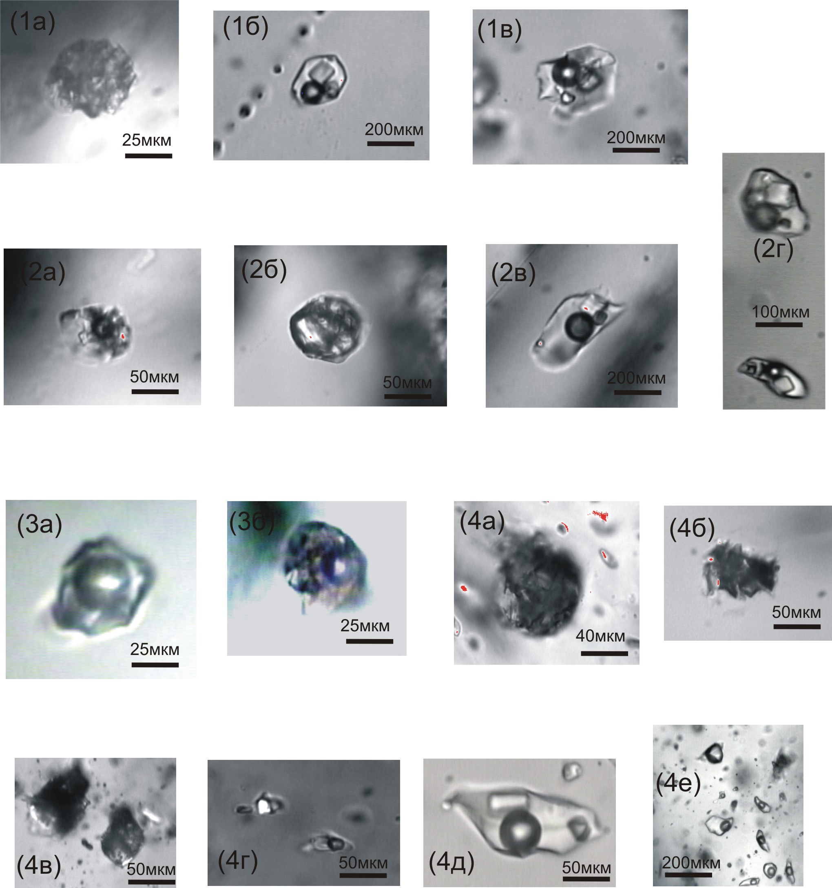
Состав гидротерм по данным анализа газово-жидких включений
Основные компоненты:
СО₂, хлориды щелочей (Na, K),
кремнекислота
В меньшей степени:
(СО₃)²⁻, F, (BO₃)³⁻, Ca, Mg.
Газы:
N, H₂, CH₄.
В солевом составе доминирует
NaCl (фоновый электролит).
Содержание NaCl колеблется от
5 до 40 об%,
СО₂ – 200-300г/л. СО₂ – много в
минералах метаморфических
пород.
Содержание F на порядок ниже Cl,
С уменьшение тем-ры F/Cl падает.
Содержание S порядка 2-10 г/л
(низкое даже в сульфидных
месторождениях)

Slide 21
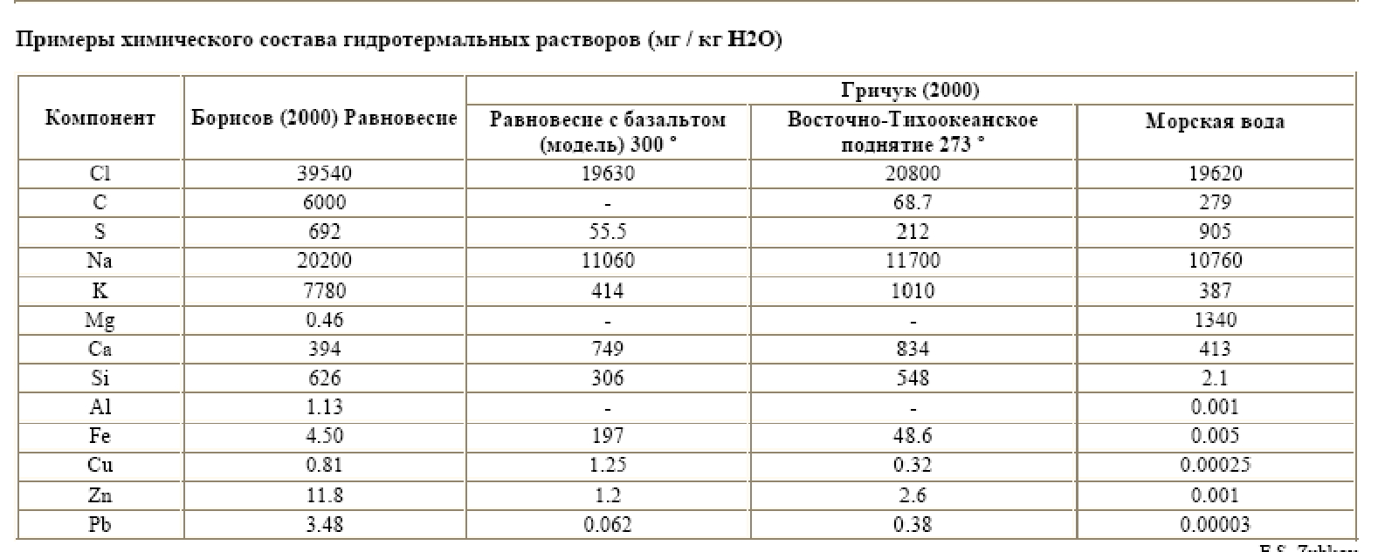
Состав гидротермальных растворов

Slide 22
Источники воды и вещества в гидротермальном рудообразовании
Вода в гидротермы поступает из пяти источников:
магматического,
атмосферного,
порового,
морского и
метаморфического.
Выявление природы вод осуществляется по отношению изотопов кислорода и водорода во включениях и по их химическому соста­ву.
Важным информативным показателем для этих целей может служить Кс = Н2O/(СO2 + СО). Для магматических мантийных он составляет 0,1–5,0; атмосферных значительно больше 100; поровых – первые десятки; морских – 400 и выше; метаморфогенных – 15–50.

Slide 23
Источники гидротермальных растворов
Много различных точек зрения (перечислим 5).
1. Интрателлурические потоки сквозьмагматических растворов – из мантии и даже
жидкого ядра. По мере продвижения вверх восстановительные газ (H, CH₄)
Окисляются до Н₂О и являются в конечном итоге источником гидросферы.
2. Отделение гидротермальных растворов происходит в магматических
камерах на заключительных стадиях кристаллизации её в верхних горизонтах
земной коры в результате ограниченной растворимости H2O в остаточном расплаве
и отсутствии воды главных породообразующих минералах.
На больших глубинах > 5 км (из-за высокого давления) это отделение Н2О
менее вероятно и там, по-видимому, гидротермальные рудогенные системы
отсутствуют.
3. Альтернатива 2. Гидротермы – это вадозные воды метеорного происхождения,
просочившиеся с поверхности в глубокие горизонты Земли и нагретые за счёт
глубинного тепла.
А.М. Овчинников (1975г.): гидротермальные растворы возникают за счёт
артезианских вод.
Среди них выделяются 2 типа – геотермальные (нагрев за счёт геотермического
градиента) и гидротермальные (нагрев за счёт магмы). Температура обоих
порядка 300-400°С. Очень сильно минерализованы.

Slide 24
Источники гидротермальных растворов
4. Источники гидротермальных растворов – горные породы, содержащие Н₂О
в межзерновом пространстве – это интерстициальная капиллярная вода.
При возникновении тектонических трещин нарушается равновесие между межпоровыми растворами и вмещающими породами идёт их заполнение с образованием метасоматически конкреционных жил.
Запасы капиллярных вод сопоставимы с объёмами гидросферы – более 1 млрд. км³.
5. Источник воды – выделение Н₂О из водных силикатов при метаморфизме.

Slide 25
Источники минерального вещества гидротермальных растворов
Сосуществуют и борются две концепции (на протяжении более ста лет):
Субмагматическая (=конкреционная по В.И.Вернадскому).
Привнос ювенильного вещества из глубинных источников (вплоть до мантийных
расплавов).
Субмагматическая концепция отвечает условиям высоких температур, глубинным
условиям образования, должна быть связь с интрузивным процессом. Из
магматической системы с гидротермами выносятся рудогенные элементы.
2. Инфильтрационно-метасоматическая.
Перераспределение рудного вещества пород Земной коры под действием
гидротермальных растворов различного генезиса.
Инфильтрационно-метасоматическая концепция играет особую роль в
телетермальных низкотемпературных типах месторождений, где не
прослеживается явная связь с интрузиями.
Здесь max проявляется роль вмещающих пород, где гидротермальные растворы
циркулируют в трещиноватых зонах.
Обе теории справедливы для месторождений различных генетических типов или
при сочетании разных источников в одном генетическом типе.

Slide 26
Источники минерального вещества гидротермальных растворов
В горных породах, особенно интрузивных рудогенные элементы находятся в
состоянии изоморфного (или атомного) рассеяния обычно в безводных или
маловодных силикатах.
При гидротермальных изменениях пород:
грейзенизации, серитицизации, каолинизации, аргилитизации, эпидотизации,
хлоритизации, серпентинизации, отальковании и т.д.
высвобождается (экстрагируется) огромная масса рудных компонентов.
При геохимическом картировании из-за этих процессов выделяются отрицательные
геохимические аномалии, внутри которых локализуются рудные месторождения.
Для экстракции рудного вещества необходимы интрузии – часто как источник
тепловой энергии и растворов.
То есть иногда есть геохимически специализированная интрузия, но нет
месторождения.
Пример: В Сев. Забайкалье много кислых интрузий с Mo, W. Pb, но нет рудных
месторождений. Только тогда, когда эти породы подвергаются
постмагматическим изменениям появляются рудные месторождения.

Slide 27
Источники вещества в гидротермальном рудообразовании
Источники минерального вещества при формировании гидротермальных систем можно разделить на три главных группы:
1) ювенильный магматический или базальтоидный подкоровый – Fe, Mn, Ti, V, Cr, Ni, Cu, Pt и др.,
2) ассимиляционный магматический, или гранитоидный коровый - Sn, W, Be, Li, Nb, Та и др,
3) фильтрационный внемагматический - Si, Ca, Mg, К, CI, Fe, Mn, Zn, Pb, Au, Ni и др.

Slide 28
Формы нахождения металлов в гидротермальных растворах
По данным газово-жидких включений ведущую роль играют хлориды тяжёлых металлов, растворимость которых достаточно высока (Cu, Pb, Zn, Fe) но сильно зависит от рН и температуры.
По склонности к комплексообразованию с F и Cl все элементы подразделяют на
фторофильные и хлорофильные (по В.В. Щербину):
F-фильные: Li, Be, B, Sc, Ti, V, Y, РЗЭ, Zr, Hf, Nb, Ta, W, P, Ga, Ge, As, Sn, Sb;
Cl-фильные: Cr, Mn, Fe, Co, Ni, Cu, Zn, Mo, Ru, Rh, Pd, Ag, Cd, In, re, Os, Ir, Pt, Au, Hg, Tl, Pb, Bi.
При более низких температурах более устойчивы карбонатные, гидрокарбонатные и сульфатные комплексы.
Комплексы очень разнообразны, устойчивость зависит от рН и температуры.
Для рудообразования исключительно велика роль физико-химических барьеров.
Примеры комплексных ионов для Be по мере падения температуры:
[BeF₄]²⁻,
[BeF(OH)₂]⁻(самый устойчивый),
[BeF(CO₃)]⁻,
[Be(CO₃)₂]²⁻,
[BeF₃]⁻.

Slide 29
Типы гидротермальных растворов, место, среда, формы переноса,
причины и способы отложения рудного вещества.
Формы переноса минеральных соединений в гидротермальных растворах:
1) в истинных растворах,
2) в коллоидных растворах,
3) в легкорастворимых соединениях ионных растворов,
4) в легкорастворимых соединениях комплексных растворов.

Slide 30
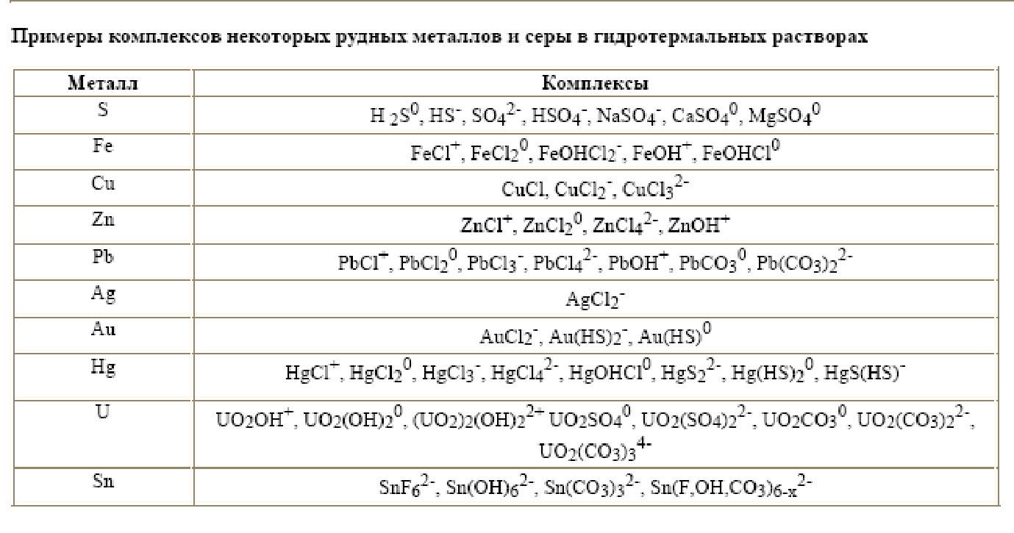

Slide 31
Типы гидротермальных растворов, место, среда, формы переноса,
причины и способы отложения рудного вещества.
В зависимости от состава выделяют три наиболее распространенные типа гидротермальных растворов:
умеренно-кислые калиевые,
хлоридно-борнокислотные и
хлоридно-сульфатно-бикарбонатные.

Slide 32
Умеренно-кислые калиевые растворы, содержащие углекислоту и серу в температурном режиме 200–400°С приводят к образованию метасоматитов: березитов (кварц, серицит, анкерит, пирит), гумбеитов (кварц, калишпат, доломит, хлорит, кальцит), аргиллизитов (кварц, хлорит, каолин, пирит), кварц-серицитовых и кварц-калишпатовых пород.*
Широкое распространение в природе кварц-серицитовых метасоматитов связано с преобладанием в растворах низких парциальных давлений СO₂ < (20–25) 10 Па. В результате с понижением температуры возрастает количество карбонатов и пирита.
*Наличие или отсутствие анкерита в средних зонах метасоматических колонок позволяет отличить березиты от кварц-серицитовых, а гумбеиты от кварц-калишпатовых пород. При одинаковой Т, Р и ХСО2 главным фактором является отношение активностей калия и водорода аК+/аН+ = g. Возрастание g приводит к смене аргиллизитов березитами, а затем гумбеитами. Аналогичная последовательность наблюдается при повышении температуры. Березиты и гумбеиты формируются при температурах 350–370°С при ХСO2 = 0,1–0,2.

Slide 33
Хлоридно-борнокислотные растворы на плутоногенных гидротермальных месторождениях формировали кварц-турмалиновые матасоматиты.
Г.П. Зарайским экспериментально получены колонки их образования, аналогичные природным. Они возникли под воздействием растворов, состоящих из борной кислоты, хлоридов, натрия, калия, железа и магния на гранодиориты при температурах 300–600°С и давлении 1 МПа. В условиях повышенной кислотности для образования кварц-турмалиновых метасоматитов необходимы высокие концентрации борной кислоты в растворе.

Slide 34
Хлоридно-сульфатно-бикарбонатные растворы активно циркулировали в трещинно-поровом пространстве пород на заключительном постинтрузивном периоде становления магматических (гранитоидных) комплексов.
В их деятельности намечается два этапа – ранний кислотный и поздний щелочной.
В ранний кислотный этап процессы минералообразования протекали при рН = 1–5,5. Формировались березиты (кварц, серицит, анкерит, пирит) по кислым породам; листвениты (карбонаты, кварц, тальк, пирит) по ультраосновным породам; серицитолиты, аргиллизиты, алуниты и кварциты.
В поздний щелочной этап при рН = 5,5–13,0 образовывались адуляриты, альбититы, хлоритолиты и карбонатные метасоматиты

Slide 35
Типы гидротермальных растворов, место, среда, формы переноса,
причины и способы отложения рудного вещества.
Современное состояние представлений о формах переноса и причинах отложения рудного вещества базируется на данных изучения газово-жидких включений в минералах, экспериментальных определений и теоретических расчетах.
В результате установлено, что перенос рудных элементов происходит во флюидах, насыщенных хлоридами щелочных металлов, углекислотой и углеводородами. Важным фактором, контролирующим перенос и отложение вещества, является кислотность растворов.

Slide 36
Типы гидротермальных растворов, место, среда, формы переноса,
причины и способы отложения рудного вещества.
Осаждение из растворов, имевших кислую реакцию, происходило при повышении рН, а из щелочных – наоборот при понижении.
В условиях высоких температур, для растворов характерны высокие концентрации хлоридов щелочных металлов и кислая реакция.
При 500–300°С их рН на единицу ниже рН нейтральной точки.
Для температур менее 300°С, наблюдаемых в типичных гидротермальных месторождениях, в растворах отмечаются умеренные и низкие концентрации хлоридов и их состояние близкое к нейтральному.
Растворимость сульфидов в хлоридных растворах очень мала при низких температурах, но быстро возрастает с ее повышением в логарифмической пропорции.

Slide 37
Типы гидротермальных растворов, место, среда, формы переноса,
причины и способы отложения рудного вещества.
На миграцию рудного вещества большое влияние оказывает содержание в растворах сульфидной серы. Так, во флюидах зон спрединга концентрация серы составляет 130–285 мг/кг. Экспериментальные данные показывают, что хлоридная форма переноса является господствующей при температурах выше 200°С для Fe, Cu, Zn, Pb, Ag. При низких температурах (до 50–100°С) легко растворимы другие формы соединений, например, гидросульфидные комплексы.
Если привести на одном графике данные о растворимости рудных минералов в слабокислых хлоридных растворах, то окажется, что в области температур 500–300°С (в порядке увеличения концентрации в растворе) получим ряд:
Sn, W – Fe (FeS2 ) – Zn – Pb – Sb – Hg, т.е. классическую схему вертикальной зональности (по Эммонсу).
Величина концентрации металлов в растворах является одним из важнейших факторов, определявших будущие запасы месторождений и содержание в руде полезных компонентов. Во всех случаях осаждение сульфидов халькофильных элементов начиналось из растворов, в которых содержание металлов измерялось сотнями мг на 1 кг Н₂О.

Slide 38
Длительность образования гидротермальной системы
Продолжительность поступления растворов в зону рудоотложения и выпадения из них руд находится в прямой связи с продолжительностью существования источника этих растворов - остаточного магматического расплава, обогащенного соединениями металлов, т.е. длительностью периода его застывания и отделения от него флюидов.
Длительность процесса отделения растворов, продолжительность их подъема и выпадение из них рудных и сопровождающих их минералов будут тем длительнее, чем глубже от поверхности земли находится остаточный расплав и чем больше его объем.
Процесс этот будет также более продолжительным, если расплав окажется более нагретым, а перекрывающие его породы менее проницаемы для газов и растворов и менее теплопроводны. Так, по данным Г.Смита, что месторождение золота Мак-Интайр (Канада) сформировалось неглубоко от поверхности Земли в течение 750 лет. Д.Уайт и С.Робенсон считают, что руды одного из крупных малоглубинных ртутных месторождений в Калиформии – Сульфур-Бенк, формировались 10 тыс. лет. На примере п-ова Челенкен можно подсчитать, что для образования небольшого месторождения свинцовых руд достаточно всего несколько сот лет, если скорость накопления руд останется прежней.
Д.В.Рунквист (1965) рассчитал, что руды одного месторождения возникают за десятки и сотни тысяч лет, а отложение минералов из одной отдельной порции раствора (продолжительность одной стадии рудообразования) длится от одной тысячи до десятка тысяч лет.

Slide 39
НЕ НАДО Время существования гидротермальной системы
Длительность образования гидротермальных месторождений составляет от нескольких сотен до нескольких десятков тысяч лет. Наиболее значительные временные колебания характерны для жильных полей. Отдельные жилы формируются в короткие периоды (сотни и первые тысячи лет), но в целом рудное месторождение, поля и районы с учетом пульсационного, прерывистого функционирования гидротермальных систем и периодического изменения тектонических полей напряжения образуются частями в течение десятков тысяч лет. Судить о временных интервалах всего процесса рудообразования для систем, ассоциирующих с интрузиями позволяют оценки Л. Кетлса, согласно которым гидротермальные растворы отделяются от магмы в очагах, расположенных на гипабиссальных уровнях, в течение 20–25 тыс. лет.
В течение времени функционирования гидротермальной системы происходит запаздывание рудоотложения относительно метасоматических преобразований вмещающих пород. Длительность его оценивается в десятки–сотни тысяч лет, сопоставимых с длительностью стадий рудного процесса. В дальнейшем под стадией гидротермального минералообразования будем понимать часть периода, в течение которого из одного потока растворов, непрерывно поступавших в сферу рудоотложения, происходило сначала образование комплекса измененных околорудных пород, а затем отложение минералов руд.

Slide 40
Перемещение вещества гидротермальными растворами осуществляется двумя способами – инфильтрацией и диффузией.
Инфильтрация обусловлена давлением парообразной фазы, литостатическим и гидростатическим напором, тектоническим стрессом и термическим градиентом. Это основной способ перемещения вещества.
Диффузия – исключительно медленный процесс (скорость 0,4–1,8 м за 10 тыс. лет). Она определяет ход метасоматических преобразований, способствуя проникновению растворов в поровые системы пород.
Интервал глубинного гидротермального рудообразования по геологическим наблюдениям и теоретическим расчетам составляет около 10 км. В диапазоне глубин 0,8–2,5 км функционирует гидростатическая модель. Она сочетается с более глубинной литостатической системой. В целом для всего интервала рудообразования (10 км) градиент давления равен 1 МПа/км. Пример глубинного месторождения золота – Колар в Индии.

Slide 41
Связь с магматизмом
Взаимосвязь кислых магм и гидротермальных месторождений объясняет разработанная А.А.Маракушевым ликвационная концепция рудообразования, согласно которой рудные расплавы, обогащенные литием, фтором и другими летучими компонентами, отщепляются от флюидных гранитных магм.
От таких расплавов при снижении давления отделяются гидротермальные растворы, концентрирующие в себе кислотные компоненты, производящие интенсивное изменение окружающих пород.
Взаимодействие расплавов и растворов протекает в две стадии: высоко- и низкотемпературные.
В первую (кислотного выщелачивания) при температуре 350°С происходит контрастное распределение компонентов между рудными расплавами, в которых концентрируются щелочные соединения (типа Na₂WO₃ Na₂MoO₄, Na₂SnO₃ и др.) и равновесными с ними гидротермальными растворами, насыщенными кислотными компонентами. Именно в эту стадию образуются крупные залежи богатых руд.
Переход к низкотемпературной стадии сопровождается переломом режима; распадом гидротермальных растворов на две фазы. В одной концентрируется водная полярная жидкость со щелочами (Na(OH)₂, КОН и др.), а в другой смесь неполярных компонентов (Н₂, HCl, H₂S, СО₂, N₂ и др.).
В течение обеих высоко- и низкотемпературных стадий формируются зональные ореолы гидротермально-метасоматических изменений.

Slide 42
Современные гидротермальные системы и их роль в развитии теории
гидротермального рудообразования.
К современным аналогам палеогидротермальных систем относятся: эксгаляционные процессы срединно-океанических хребтов; фумарольные воды Камчатки (Узун-Гейзерная система), Аляски (Долина десяти тысяч дымов), Чили и других регионов; минерализованные источники Красного моря, полуострова Челекен (Каспийское море), Южной Калифорнии и других территорий.

Slide 43
Отложение вещества из гидротермальных растворов вызвано следующими причинами: обменными окислительно-восставитальными реакциями, изменением рН, коагуляцией коллоидов, распадом комплексных ионов, фильтрационным эффектом, сорбцией, естественными электрическими полями, изменением температуры и давления и другими менее исследованными причинами (сейсмические явления, магнитные поля и др.).
Соотношение металлов, серы, кислорода и других элементов, возникшие при различных физико-химических условиях рудообразования, отражается на составе выпадающих из растворов минералов, совокупность которых составляет естественные парагенетические сообщества.
Особую роль в гидротермальном процессе играет режим серы и кислорода.
При высоком потенциале серы возникают сульфиды, а кислорода – легкорастворимые сульфаты.
Сродство металлов к сере (чем оно сильнее, тем раньше образуется соединение) образует закономерный ряд: Zn, Mo, Sn, Fe, Pb, Cu... Sb, Hg. Подобный ряд установлен и сродству металлов к кислороду: Be, Mg, Li, Nb, Mn, Cr... Sb, Pb, Hg, Ag. Режим кислорода меняется в разрезе верхней части земной коры. В направлении к поверхности парциальное давление кислорода увеличивается. В результате сульфиды сменяются сульфатами.
В ходе гидротермального процесса часто сначала потенциал серы растет, а затем к его концу понижается. Поэтому вначале и конце этапа рудообразования формируются малосернистые соединения. Максимум сульфидов выпадает в средние стадии.

Slide 44
Современные сульфидные проявления морей и океанов.
«Гидротермальные поля океанского дна»
В современных морях и океанах гидротермальные сульфидные проявления формируются в зонах срединноокеанических хребтов и областях заостроводужного спрединга и внутриплитного вулканизма ("горячие точки").
В местах активной гидротермальной деятельности на дне океана образуются рудные постройки, достигающие 70 м в высоту и имеющие диаметр основания до нескольких сотен метров. Каждая такая постройка состоит из нескольких миллионов тонн рудного вещества. В пределах отдельных площадей (месторождений или рудных полей) располагается несколько десятков таких конусовидных холмов, увенчанных сверху трубообразными телами "черных курильщиков". Подобное поле содержит 30–50 млн. тонн гидротермального вещества. В настоящее время эти проявления нигде в мире не разрабатываются и представляют пока потенциальные медно-цинково-колчеданные руды будущего.
Механизм их формирования состоит в «засасывании» морских вод по трещинам в базальтах и листрическим разломам на значительную глубину, с разогревом вод и выщелачиванием из основных магматитов рудного вещества

Slide 45
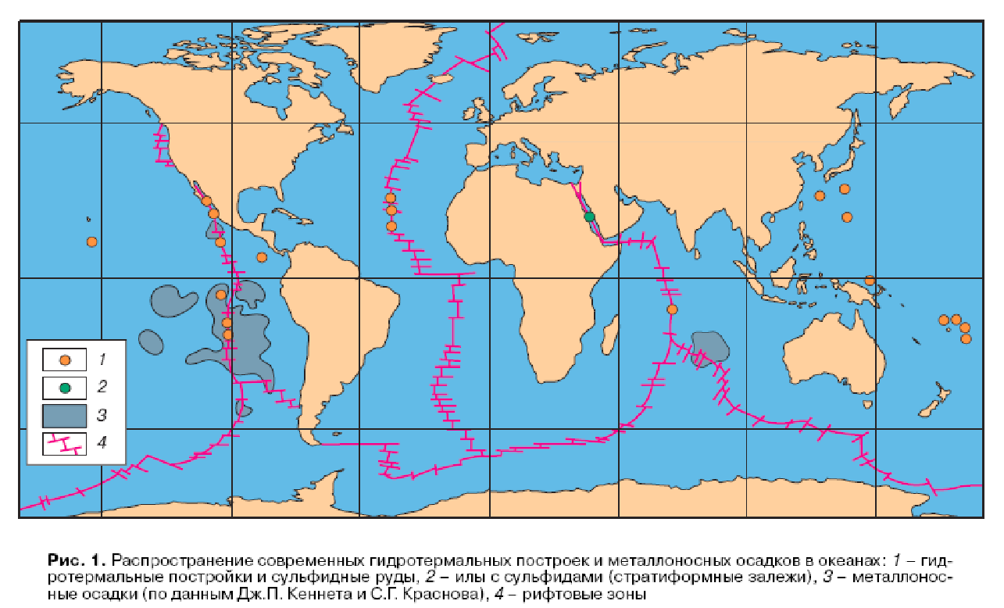

Slide 46
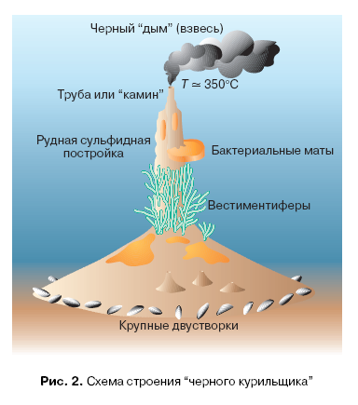
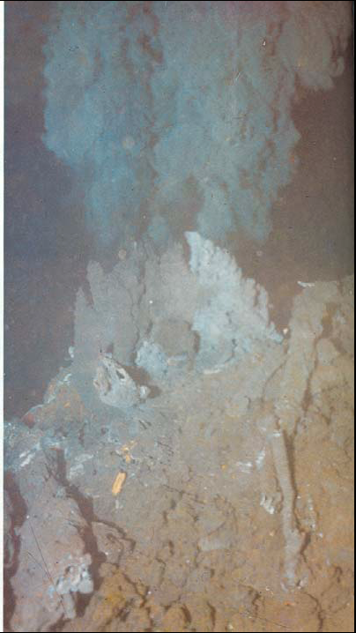
Черный курильщик в Калифорнийском заливе.
T = 350°C. Извергает раствор, пересыщенный сульфидами Pb, Zn, Cu, Fe.

Slide 47
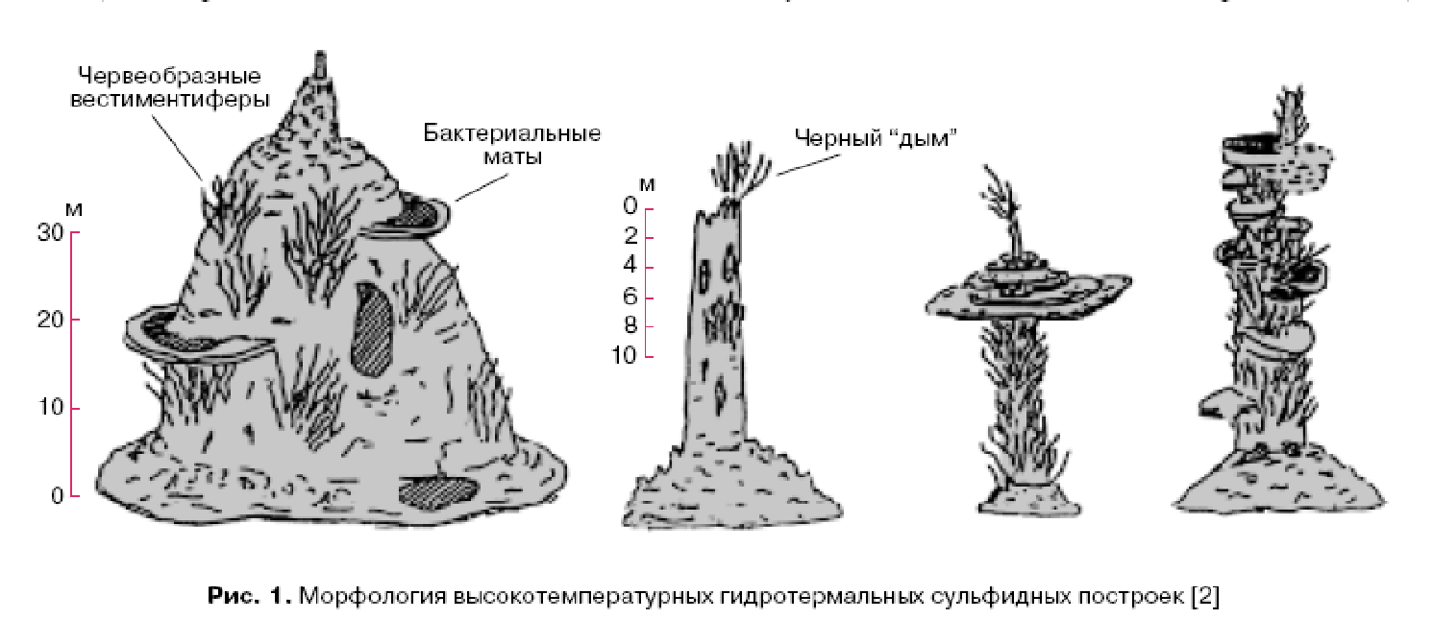

Slide 48
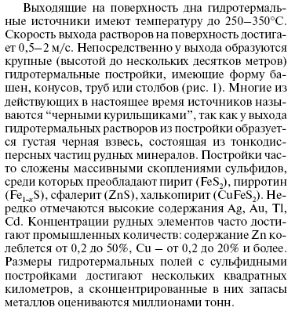
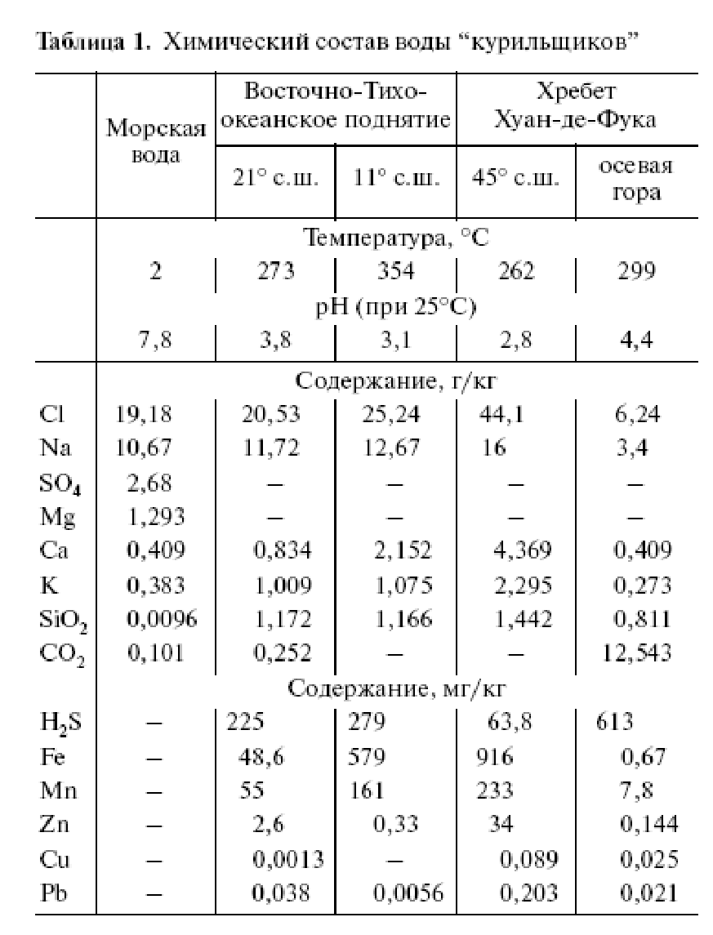

Slide 49
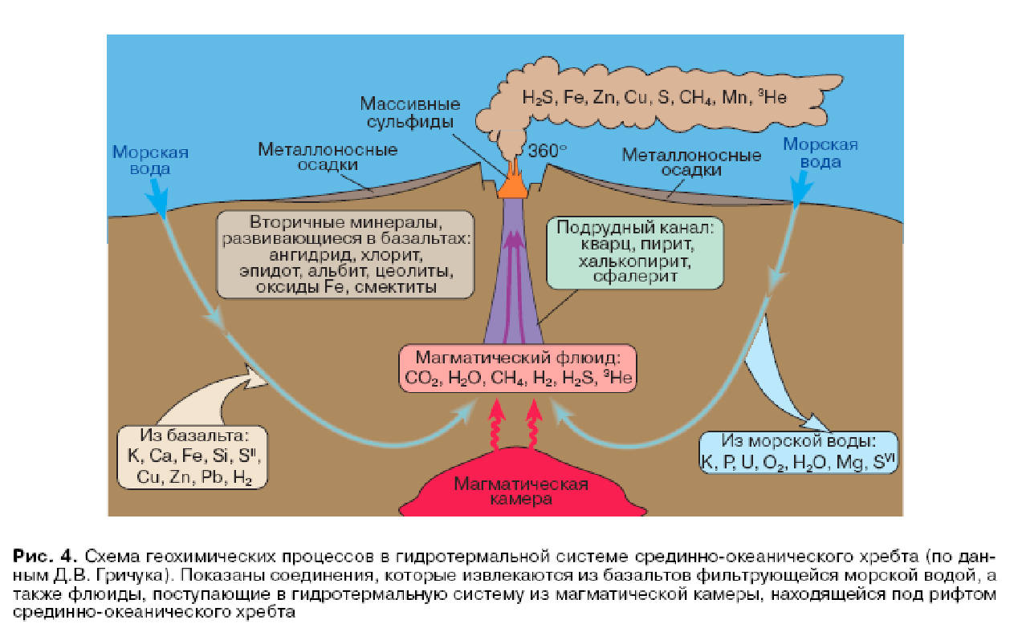

Slide 50
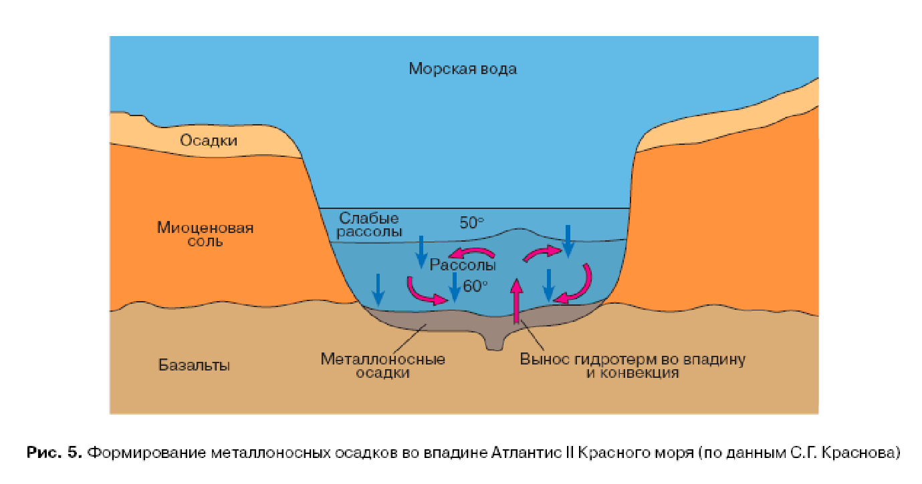

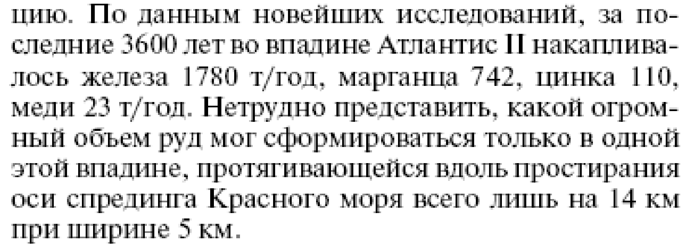

Slide 51

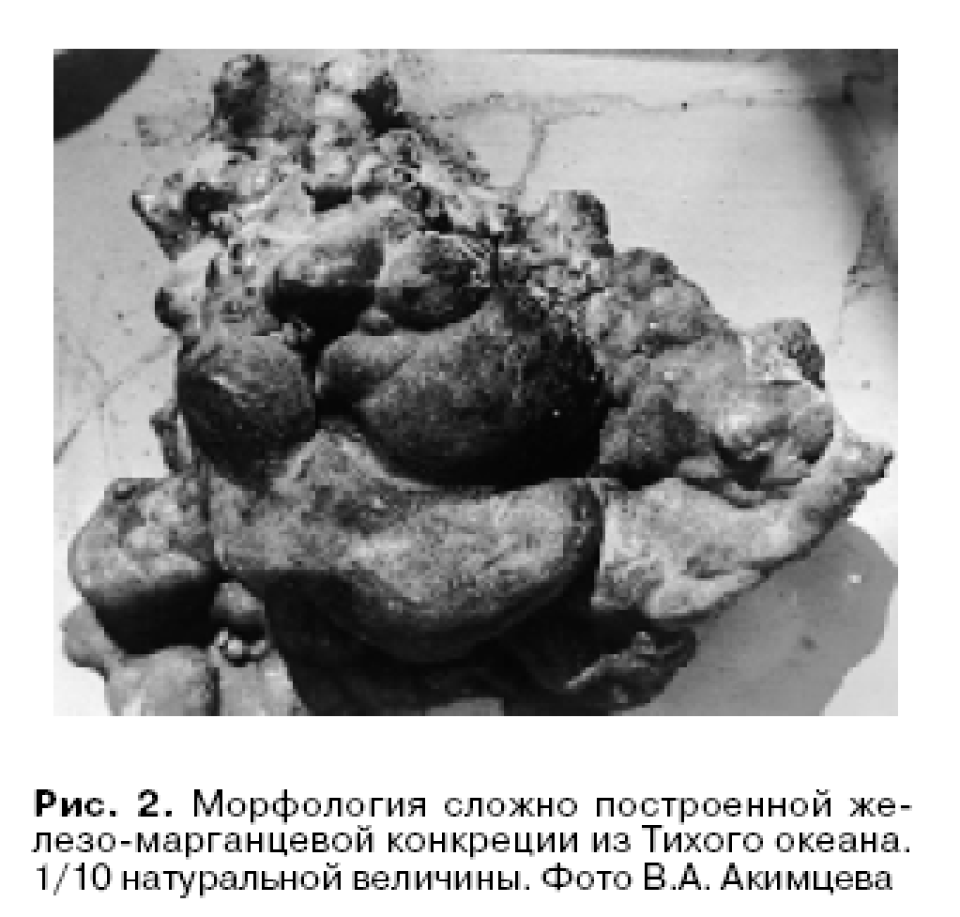
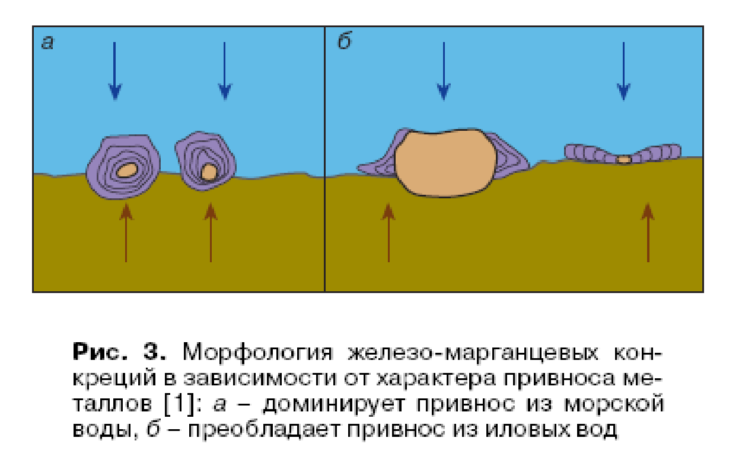
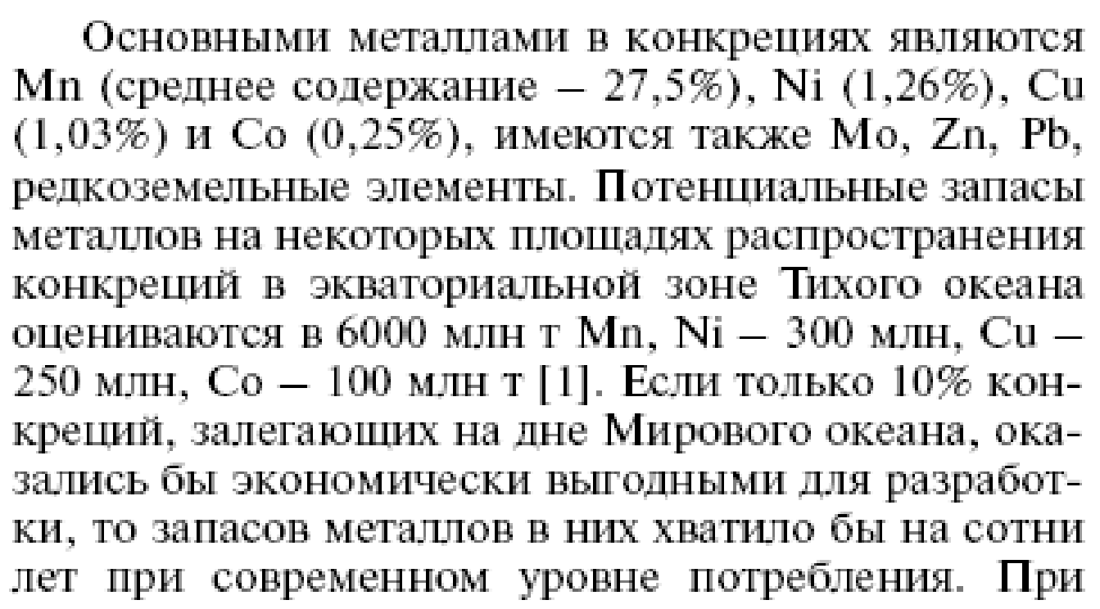

Slide 52
Гидродинамические условия формирования гидротермальных месторождений можно условно описать тремя моделями рудообразующих конвекционных систем: вынужденная, свободная и гравитационная (по А.А. Пэку).

Slide 53
Вынужденная конвекция обусловлена действием внешних сил. Она бывает вызвана: 1) генерацией растворов при кристаллизации магм и дегидратации в связи с диаганезом осадков и метаморфизмом пород и 2) выжиманием растворов при уплотнении осадочных толщ. В результате образуются трещины гидроразрыва. При становлении гранитного массива при температурах 600- 800°С прочность на разрыв составляет 2–4 МПа, а проницаемость возникающих трещин отрыва пропорциональная квадрату их раскрытия. При метаморфогенной дегидратации объем системы увеличивается, а давление приближается к литостатическому. Аналогичная ситуация наблюдается и при уплотнении пород. В рассмотренной системе давление в области питания гидротермального потока близко к литостатическому. Оно вызывает восходящее движение растворов вплоть до области их разгрузки на земную поверхность. Средний градиент давления равен 10 МПа/км.

Slide 54
Свободная конвекция характерна для систем двух типов – тепловой и концентрационной. Тепловую конвекцию описывают параметры: перепад граничных температур (200°С), вертикальная протяженность (5 км), трещинная проницаемость среды (0,01 мД), поскольку она на много порядков выше породной. Согласно расчетам, проведенным А.А.Пэком, градиент давления не превышает 0,5–1,0 МПа/км. Концентрационная конвекция встречается только при формировании стратиформных месторождений.
Гравитационная конвекция для системы со следующими па­раметрами: перепад высот движения растворов 4 км; длина системы 40–80 км, плотность флюида 1000 кг/м будет характеризоваться градиентом давления 0,5–1,0 МПа/км.
Степень гидродинамического сосредоточения потока растворов определяется уменьшением площади его поперечного сечения. Исходные параметры рудоносной системы, связанной с интрузивным массивом: 1) при прохождении через область рудоотложения концентрация раствора уменьшается на 0,05 г/кг; 2) для образования крупного месторождения цветных металлов (запасы 5 108 т руды) необходимо 1010 т раствора; 3) в магме Н2O 2–3%. Чтобы получить требуемое количество раствора, в очаге должно быть 200 км3 магмы; 4) при среднем содержании металлов 1% объем рудной массы составит 0,02 км3. В итоге по соотношению объемов источника рудного вещества и собственно рудной массы определяем степень сосредоточения. Для наших расчетов она равна 104, для систем диагенетической дегидратации – 10. Установлено, что чем более низкотемпературные гидротермальные системы, тем меньше степень сосредоточения растворов. Минимальные значения характерны для стратиформных месторождений.

Slide 55
Смешение растворов происходит вследствие общей тенденции для всех видов подземных флюидов сосредоточиваться в наиболее проницаемых элементах геологических структур. Гидродинамическое строение потоков подчиняется принципу минимизации затрат энергии на процесс фильтрации. Движение растворов самоорганизуется так, чтобы максимально использовать наиболее проницаемые каналы. Одним из важнейших условий для смешения растворов является равенство давлений в обоих флюидных потоках на уровне их гидростатической величины. В связи с этим по мере понижения давления в гидротермальных системах доля в растворах метеорной составляющей будет увеличиваться от ранних этапов процесса к завершающим.

